Slide 1
Psicologia del lavoro e delle organizzazioni
Docente Marco Montanari
Parte B

Slide 2
La nascita della Psicologia del Lavoro moderna
Esperimento per la Western Electric nel 1927
Direttore Elton George Mayo
Teorizzazione del cosiddetto Effetto Hawthorne
Passaggio del lavoratore visto come uomo razionale e motivato solo da denaro ad altro

Slide 3
Aspetti important dell’effetto Hawthorne
Elementi prettamente sociali hanno effetti diretti con la produttivita`.
Importante dare importanza alle persone e a quello che fanno
Sono basi di partenza per la nascita del concetto di HUMAN RESOURCES

Slide 4
Elton George Mayo (1880-1947)
Australiano, laurea a Harvard, insegna in Australia per poi tornare negli USA, sempre ad Harvard
Fondatore scuola delle Human Relation negli USA con al centro l’idea di Human Factor in contrapposizione a taylorismo
Centralita` dell’uomo e delle sue motivazioni intrinseche:
  L'uomo è fondamentalmente motivato da bisogni di natura sociale, e ottiene dal rapporto con gli altri il suo senso d'identità personale.
  In conseguenza della rivoluzione industriale e dell'organizzazione scientifica del lavoro, il lavoro stesso è privo di significato intrinseco, e la motivazione è da ricercare nei rapporti sociali che si formano sul lavoro.
  Il lavoratore è più influenzato dalla forza sociale del suo gruppo che da incentivi e controlli della Direzione.
  Il lavoratore risponde alla Direzione nella misura in cui essa ne rispetta i bisogni sociali.

Slide 5
Domande

Slide 6
Cos’e` il Taylorismo (e il fordismo)
Frederick Winslow Taylor (1856-1915) e` un ingegnere americano
Teorizza le basi del management dell’industria di massa e della catena di produzione.
Epoca fordismo, con quello che comporta.
(modello ancora attuale contrapposto con il toyotismo-> cosa?)

Slide 7
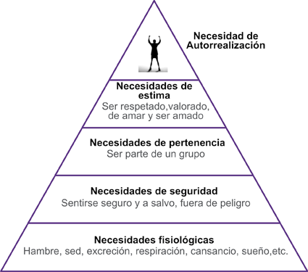
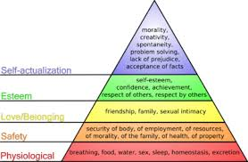
La motivazione secondo Maslow

Slide 8
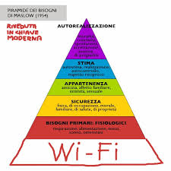
Abraham Maslow (1908-1970)
Sua frase famosa: "if all you have is a hammer, everything looks like a nail“
Padre psicologia umanista, sua piramide dei bisogni importante ancora oggi

Slide 9
Ruolo del Gruppo di Lavoro
Effetto Hawthorne (Gruppo come motore)
Piramide dei bisogni (appartenenza)
Cosa dice l’Etologia (la scimmia nuda di Morris) e la letteratura
Guarda: Take care! The evaluation of a team-based burnout intervention program for oncology care providers

Slide 10
Caratteristiche base del burn out
Emotional exhaustion
Depersonalization
Decline of professional efficacy
NEL SOCIALE E NELLE RELAZIONI INTERPERSONALI

Slide 11
Domande
Perche` importante Maslow?
Piramide dei bisogni: cos’e`?
Perche` l’aspetto sociale e` importante?

